Slide 3
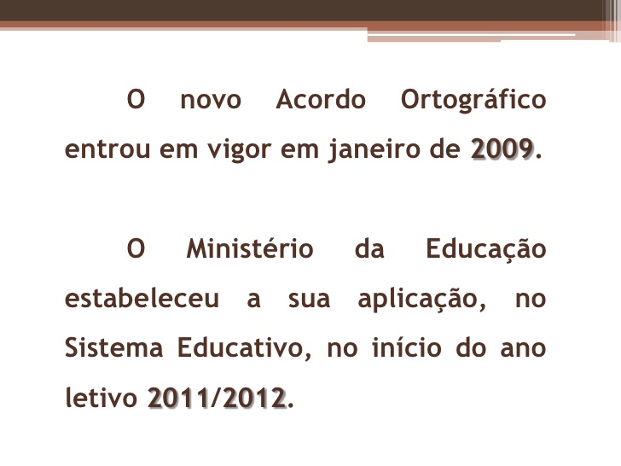

Slide 8
E os dias da semana, claro!
segunda, terça, quarta…

